Slide 1
Πόλεμος και Ειρήνη
Νεοελληνική Γλώσσα Γ΄ Γυμνασίου Ενότητα 5
Γ1
Βούρου Ιωάννα
Βαξιοβάνου Αλεξάνδρα
Βέλλας Πέτρος
Ανδρεάδης Παναγιώτης Χ.

Slide 2
Συνέπειες ενός πολέμου
Απώλεια ανθρώπινων ζώων
Στασιμότητα και υποβάθμιση πολιτισμού ( αφού δεν γίνονται εκδηλώσεις, θεατρικές παραστάσεις, δεν λειτουργούν αρχαιολογικοί χώροι)
Οικονομική Παρακμή
Διακοπή της εκπαίδευσης
Αρρώστιες, επιδημίες

Slide 3
Οι πόλεμοι της Ελλάδος
Πόλεμοι στη Μυκηναϊκή Ελλάδα
Πόλεμοι στην Αρχαϊκή Ελλάδα
Πόλεμοι στην Κλασική Ελλάδα
Πόλεμοι στην Ελληνιστική Ελλάδα
Ελληνική Επανάσταση του 1821-1929 έως σήμερα

Slide 4
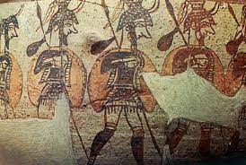
Βασικότεροι πόλεμοι στη Μυκηναϊκή Ελλάδα
Τρωικός πόλεμος
Ο Τρωικός Πόλεμος ήταν μία δεκαετής, πολεμική σύγκρουση με αντίπαλα στρατόπεδα τους Αχαιούς και τους Τρώες.

Slide 5
Πόλεμοι στην Αρχαϊκή Ελλάδα
Πρώτος Μεσσηνιακός πόλεμος (743-724π.Χ.)-> Ανάμεσα σε Σπαρτιάτες και Μεσσηνίους / Αποτέλεσμα -> Προσάρτηση της Μεσσηνίας στην Σπάρτη
Ληλάντιος Πόλεμος (710-650 π.Χ)-> Εμφύλιος ανάμεσα στις δύο ισχυρότερες πόλεις κράτη της Εύβοιας /Αποτέλεσμα -> Αποδυνάμωση των δύο πόλεμων
Δεύτερος Μεσσηνιακός Πόλεμος (685-668π.Χ.) -> Ανάμεσα στις περισσότερες πόλεις της Πελοποννήσου/ Αποτέλεσμα -> Νίκη Σπαρτιατών και νέα υποταγή των Μεσσηνίων

Slide 6
Κλασική Περίοδος
Περσικοί πόλεμοι (492-479 π.Χ) -> Δύο διαδοχικές εκστρατείες των Περσών κατά των Ελληνικών πόλεων. Η εκστρατεία του Δαρείου τερματίστηκε με την ήττα των Περσών στη μάχη του Μαραθώνα και του Ξέρξη με την ήττα των Περσών, στην μάχη Πλαταιών.
Θηβαϊκοί πόλεμοι (371-386 π.Χ) -> Σειρά πολέμων που διεξήγαγαν οι Θηβαίοι για να επεκτείνουν την ζώνη επιρροής τους. Η Θηβαϊκή επεκτατικότητα τερματίστηκε με την μάχη της Μαντινείας το 362 π.Χ.

Slide 7
Πελοποννησιακός Πόλεμος
Πελοποννησιακός Πόλεμος (431-404 π.Χ) -> Αρχαιοελληνική στρατιωτική σύγκρουση μεταξύ της Δηλιακής Συμμαχίας (υπό την ηγεσία της Αθήνας) και της Πελοποννησιακής Συμμαχίας(υπό την ηγεσία της Σπάρτης) που ξεκίνησε με την εισβολή των Σπαρτιατών και των συμμάχων τους στην Αττική, καθώς και με την λεηλασία της Αθηναϊκής υπαίθρου και έληξε με την νίκη των Σπαρτιατών και την ήττα των Αθηναίων, οι οποίοι, πολιορκημένοι από τη στεριά και τη θάλασσα, αναγκάστηκαν να συνθηκολογήσουν. Οι Κορίνθιοι και οι Θηβαίοι ζήτησαν να καταστραφεί η Αθήνα και οι κάτοικοι της να γίνουν δούλοι. Οι Σπαρτιάτες, όμως, σεβόμενοι την προσφορά της Αθήνας στους Περσικούς πολέμους, αρνήθηκαν.

Slide 8
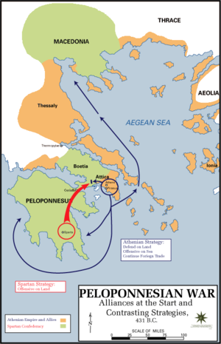
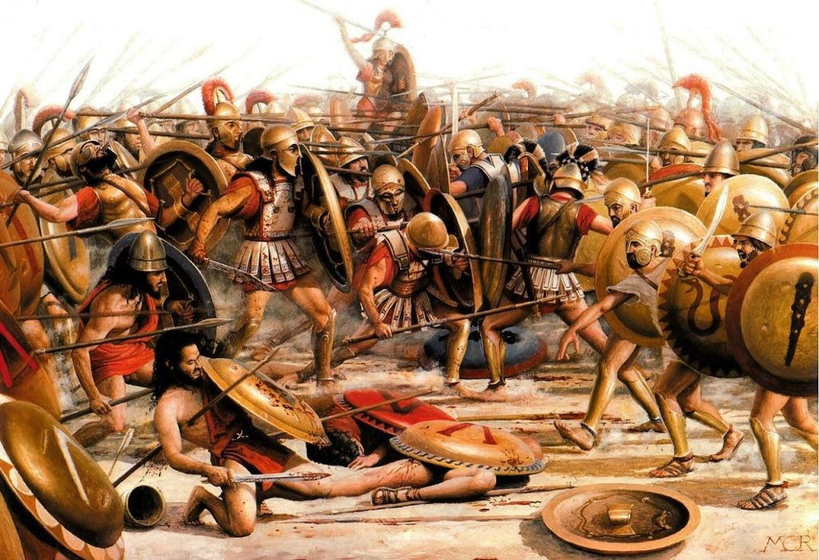

Slide 9
Ελληνοτουρκικοί Πόλεμοι
Η Ελληνική Επανάσταση ή Επανάσταση του 1821 ήταν η ένοπλη εξέγερση των Ελλήνων εναντίον της Οθωμανικής Αυτοκρατορίας με σκοπό την αποτίναξη της Οθωμανικής κυριαρχίας και την δημιουργία ανεξάρτητου εθνικού κράτους. Η επανάσταση οργανώθηκε από μια μυστική οργάνωση που ιδρύθηκε το 1814, την Φιλική Εταιρία. Την άνοιξη του 1821 οι φιλικοί δημιούργησαν πολλές επαναστατικές εστίες από την Μολδοβλαχία μέχρι την Κρήτη.

Slide 10
Οι περισσότερες από αυτές έσβησαν σε σύντομο χρονικό διάστημα, όμως οι επαναστάτες κατάφεραν να υπερισχύσουν στην Πελοπόννησο , την Στερεά Ελλάδα και σε πολλά νησιά του Αιγαίου και να κατανικήσουν τις στρατιές που έστειλε εναντίον τους τα δύο επόμενα χρόνια ο Σουλτάνος Μαχμούτ Β. Οι Έλληνες οργανώθηκαν πολιτικά και συνέστησαν προσωρινή κεντρική διοίκηση , η οποία επέβαλε την εξουσία της στους επαναστατημένους μετά από δύο εμφυλίους πολέμους.
Οι πόλεμοι μεταξύ Ελλάδας και Τουρκίας , που έγιναν τα έτη 1878,1897,1912-1913.

Slide 11
Α Παγκόσμιος Πόλεμος
Η έκρηξη του Α΄ Παγκόσμιου πολέμου ήταν αποτέλεσμα της ταυτόχρονης δράσης τριών κυρίως παραγόντων: του ιμπεριαλισμού, του εθνικισμού και του μιλιταρισμού (=στρατοκρατία).
ο ιμπεριαλισμός είναι η προσπάθεια επέκτασης ορισμένων χωρών σε ξένα κυρίαρχα κράτη όπως ακριβώς γινόταν παλιότερα με τις αυτοκρατορίες.
Ο εθνικισμός είναι ιδεολογία που προωθεί τα συμφέροντα ενός συγκεκριμένου έθνους ως διακριτή ομάδα ανθρώπων, ειδικά με σκοπό την απόκτηση της κυριαρχίας σε μια περιοχή και διατήρηση της αυτοδιοίκησης του έθνους στην πατρίδα του, σε προτεραιότητα έναντι κάθε άλλου ατομικού ή συλλογικού συμφέροντος.

Slide 12
Μιλιταρισμός είναι η ιδεολογία ή η άποψη ότι ένα κράτος θα πρέπει να διαθέτει μεγάλο και ισχυρό στρατό απόλυτα έτοιμο να δράσει για να εξυπηρετήσει τις ανάγκες του κράτους.
Το φθινόπωρο του 1918, οι Κεντρικές Δυνάμεις και οι σύμμαχοί τους άρχισαν να συνθηκολογούν. Στη Γερμανία ξέσπασε σοσιαλιστική επανάσταση που ανέτρεψε τον Κάιζερ (: αυτοκράτορας) Γουλιέλμο Β΄ και έφερε στην εξουσία το Σοσιαλδημοκρατικό Κόμμα. Ο πόλεμος άφησε πίσω του περίπου 8.000.000 νεκρούς, περίπου 20.000.000 τραυματίες και τεράστιες υλικές καταστροφές. Η Ευρώπη έβγαινε από αυτόν αλλαγμένη, εξαντλημένη και με την παγκόσμια πρωτοκαθεδρία της κλονισμένη.
Οι συνέπειες

Slide 13
Ο Β΄ παγκόσμιος
Ο Β΄ Παγκόσμιος ξεκίνησε με τη γερμανική εισβολή στην Πολωνία την 1η Σεπτεμβρίου 1939. Αμέσως, Βρετανία και Γαλλία κήρυξαν τον πόλεμο στη Γερμανία. Έτσι, ξεκίνησε, είκοσι χρόνια μετά τον Α΄ Παγκόσμιο πόλεμο, ένας νέος πόλεμος στην Ευρώπη ο οποίος έμελλε να αποδειχθεί πολύ πιο καταστροφικός.
Η κατάληψη της Αλβανίας από την Ιταλία, το 1939, έφερε τον πόλεμο στα Βαλκάνια. Παράλληλα, κλιμακώθηκε η ιταλική επιθετικότητα εναντίον της Ελλάδας. Στις 15 Αυγούστου 1940 ιταλικό υποβρύχιο βύθισε στην Τήνο το ελληνικό πολεμικό πλοίο Έλλη. Αν και πολλά στοιχεία έδειχναν ότι ο ένοχος ήταν η Ιταλία, ο Μεταξάς τήρησε ήπια στάση επιδιώκοντας να αποφύγει τον πόλεμο.

Slide 14
Ο ελληνογερμανικός πόλεμος
Ενώ ο ελληνοϊταλικός πόλεμος συνεχιζόταν, η Ελλάδα δέχτηκε και γερμανική επίθεση τόσο από γιουγκοσλαβικό έδαφος (οι ναζί είχαν μόλις καταλάβει τη Γιουγκοσλαβία) όσο και από βουλγαρικό (η Βουλγαρία ήταν σύμμαχος της Γερμανίας). Οι Γερμανοί, αφού έκαμψαν την γενναία ελληνική αντίσταση, άρχισαν να κινούνται προς την Αθήνα, ενώ τα ελληνικά στρατεύματα της Αλβανίας διαλύονταν. Τότε, ο αντιστράτηγος Τσολάκογλου υπέγραψε, με δική του πρωτοβουλία, συνθηκολόγηση. Στις 27 Απριλίου 1941 οι Γερμανοί κατέλαβαν την Αθήνα.

Slide 15
ΑΡΑ..
ο Β΄ Παγκόσμιος πόλεμος άρχισε το 1939 στην Ευρώπη, εξαπλώθηκε σε πολλές περιοχές του πλανήτη και έληξε, μετά από σχεδόν πέντε χρόνια, με ήττα του Άξονα (Γερμανία, Ιαπωνία, Ιταλία)
η Ελλάδα δέχτηκε αρχικά επίθεση από την Ιταλία, που αναχαιτίστηκε αποτελεσματικά, αλλά στη συνέχεια η επίθεση από τη Γερμανία οδήγησε στην κατάληψη της χώρας
κατά την Κατοχή, η έλλειψη βασικών αγαθών και ο αυταρχισμός των κατακτητών είχαν ως αποτέλεσμα την εξαθλίωση μεγάλου τμήματος του πληθυσμού της Ελλάδας

Slide 16
οι παραπάνω παράγοντες, σε συνδυασμό με την ισχυρή θέληση των Ελλήνων να απαλλαγούν από τον κατακτητή, γέννησαν ένα ρωμαλέο κίνημα αντίστασης που κατάφερε να ελέγξει σημαντικό τμήμα της χώρας
οι επιπτώσεις του Β΄ Παγκόσμιου πολέμου υπήρξαν βαριές για ολόκληρη την ανθρωπότητα
μεταπολεμικά, ιδρύθηκε ο Οργανισμός των Ηνωμένων Εθνών, με κύριο στόχο την αποτροπή μελλοντικών συγκρούσεων.

Slide 17
Συνοπτικά..
Όλοι οι πόλεμοι της Ελλάδος, και γενικότερα, είχαν αρνητικές συνέπειες είτε ήταν με άλλες χώρες είτε εμφύλιοι. Οι πόλεμοι δεν έχουν πότε κέρδος.

